Slide 1
Муниципальное бюджетное общеобразовательное учреждение «Средняя общеобразовательная школа с. Павло-Федоровка Кировского района»
Спортивно-музыкальный праздник для детей старшего возраста
«Чтим великий День Победы!»
Составила: Копайло Татьяна Александровна,
воспитатель

Slide 2
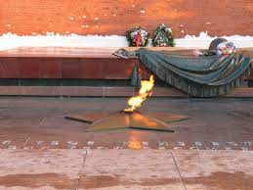
Могила Неизвестного солдата в Александровском саду

Slide 3
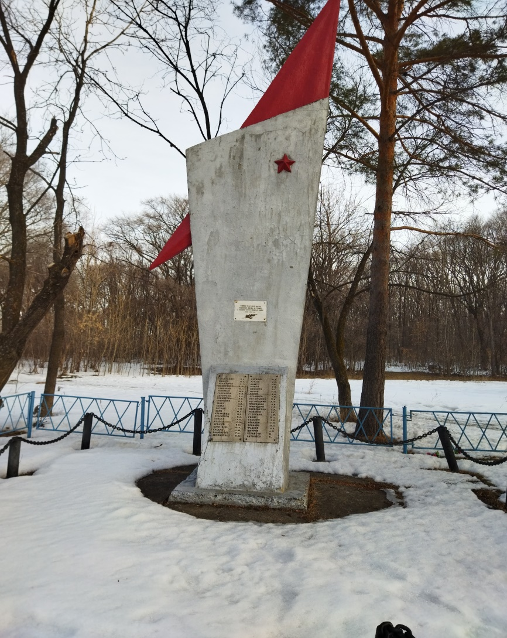
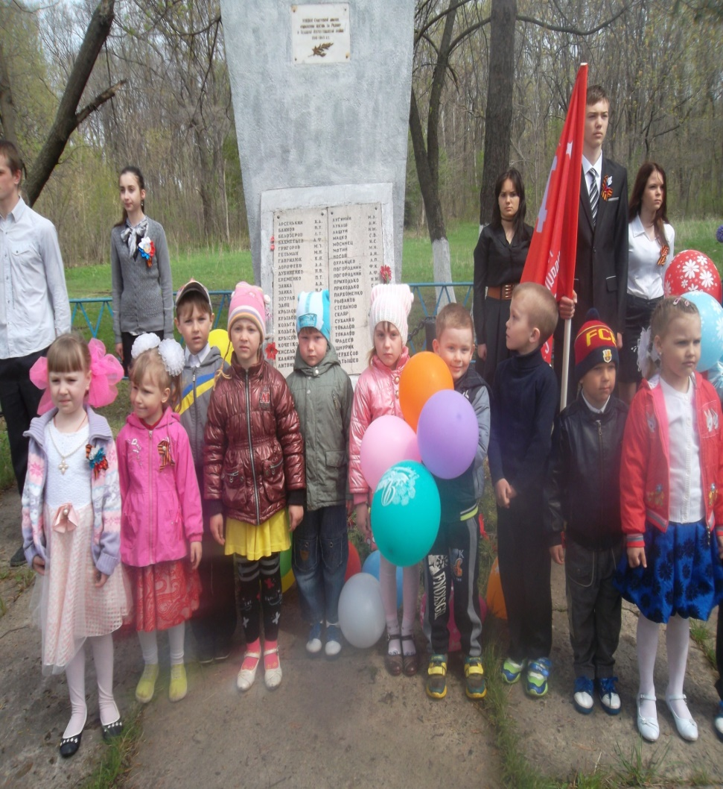
Памятник воинам- односельчанам, павшим в сражениях Великой Отечественной войны с. Павло-Федоровка

Slide 4
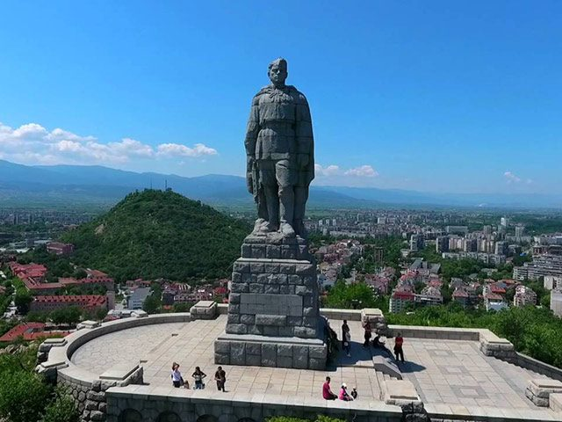
«Алёша» — памятник советскому солдату-освободителю, в болгарском городе Пловдив на холме Бунарджик
(«Холм Освободителей»).

